Slide 1
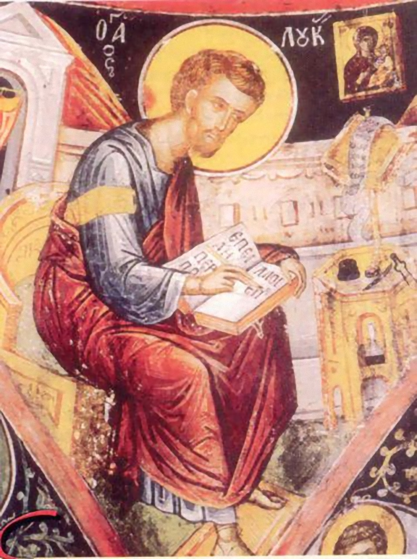

Slide 2
ΕΘΝΙΚΟ ΚΑΙ ΚΑΠΟΔΙΣΤΡΙΑΚΟ ΠΑΝΕΠΙΣΤΗΜΙΟ ΑΘΗΝΩΝ
ΘΕΟΛΟΓΙΚΗ ΣΧΟΛΗ,
ΤΜΗΜΑ ΚΟΙΝΩΝΙΚΗΣ ΘΕΟΛΟΓΙΑΣ
ΕΙΣΑΓΩΓΗ
ΣΤΗΝ ΚΑΙΝΗ ΔΙΑΘΗΚΗ
Το Κατά Λουκάν
Διδάσκων: Αναπλ. Καθηγητής ΣΩΤΗΡΙΟΣ ΔΕΣΠΟΤΗΣ
ΤΟΜΕΑΣ ΒΙΒΛΙΚΩΝ ΣΠΟΥΔΩΝ ΚΑΙ ΠΟΛΙΤΙΣΤΙΚΟΥ
ΒΙΟΥ ΜΕΣΟΓΕΙΟΥ
Τηλ.-Fax : 003/210/ 727- 5824
sotdespo@soctheol.uoa.gr

Slide 3
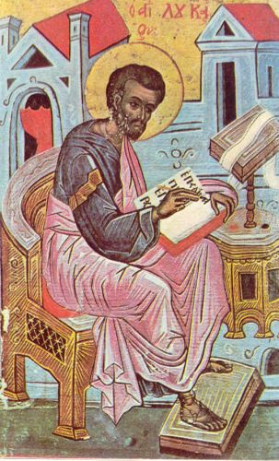
Ο ΛΟΥΚΑΣ ΕΧΕΙ ΣΥΓΓΡΑΨΕΙ
1. ΤΟ ΚΑΤΑ ΛΟΥΚΑΝ
ΕΥΑΓΓΕΛΙΟΝ και
2. ΤΙΣ ΠΡΑΞΕΙΣ
ΤΩΝ ΑΠΟΣΤΟΛΩΝ
Σχεδόν το 1/3 της Κ.Δ.
3. Κάποιοι αποδίδουν στον ίδιο συγγραφέα και την
ΠΡΟΣ ΕΒΡΑΙΟΥΣ ΕΠΙΣΤΟΛΗ
αφού από κοινού με τα έργα του Λουκά χρησιμοπ.
τα καλύτερα Ελληνικά, Προλόγους….
Το κείμενο του Ευαγγελίου στο πρωτότυπο
Το κείμενο σε διάφορες γλώσσες

Slide 4
ΠΡΟΛΟΓΟΣ ΔΙΤΟΜΟΥ ΕΡΓΟΥ
Ἐπειδήπερ πολλοὶ ἐπεχείρησαν
ἀνατάξασθαι διήγησιν περὶ τῶν πεπληροφορημένων ἐν ἡμῖν πραγμάτων͵
καθὼς παρέδοσαν ἡμῖν οἱ ἀπ΄ ἀρχῆς αὐτόπται καὶ ὑπηρέται γενόμενοι τοῦ λόγου͵
ἔδοξε κἀμοὶ παρηκολουθηκότι ἄνωθεν πᾶσιν ἀκριβῶς
καθεξῆς σοι γράψαι͵ κράτιστε Θεόφιλε͵
ἵνα ἐπιγνῷς περὶ ὧν κατηχήθης λόγων τὴν ἀσφάλειαν.
Επειδή πολλοί επιχείρησαν να συντάξουν διήγηση για τα γεγονότα που συνέβησαν (εκπληρώθηκαν) σε εμάς, σύμφωνα με όσα παρέδωσαν σ’ εμάς εκείνοι που εξ αρχής υπήρξαν αυτόπτες αλλά και διάκονοι του Λόγου,
φάνηκε καλό σε εμένα, που έχω ερευνήσει (α) εξ αρχής (β) όλα (γ) με ακρίβεια, να τα γράψω σ’ εσένα (δ) με τη σειρά, εξοχώτατε Θεόφιλε για να μάθεις την αλήθεια των πραγμάτων (= γεγονότων), για τα οποία είχες πληροφορίες (ή κατηχήθηκες)

Slide 5
ΣΚΟΠΟΣ
πριν τον Λουκά επεχείρησαν και άλλοι να συντάξουν διηγήσεις για τα πράγματα, τα πραγματικά γεγονότα που διαδραματίστηκαν «ἐν ἡμῖν». Ο στόχος του Λκ. που τον διαφοροποιεί από τους προγενέστερους είναι ότι στοχεύει να εκθέσει τα γεγονότα από την αρχή με πληρότητα, ακρίβεια και χρονολογική σειρά. Έτσι ο ακροατής διαβεβαιώνεται για την Ασφάλεια όσων έχει κατηχηθεί. Γι΄ αυτό και κατά την Εκλογή του αντικαταστάτη του Ιούδα το κριτήριο του Αποστόλου είναι η αυτοψία της ζωής του Ιησού και κατεξοχήν της Ανάστασης εν σώματι.

Slide 6
ΣΚΟΠΟΣ
αποκαλύπτει ο μοναδικός Έλληνας και μάλιστα κατά κόσμον μορφωμένος Ευαγγελιστής στους εντός της Εκκλησίας τη συνέπεια και την πιστότητα του Θεού στις επαγγελίες του προς τον Ισραήλ παρά την καταστροφή της Ιερουσαλήμ από τους Ρωμαίους αλλά και το στίγμα και την αποστολή της (Εκκλησίας) σε ένα πολυπολιτισμικό περιβάλλον
σχετικοποιείται η οσονούπω πραγματοποίηση της Δευτέρας Παρουσίας, ενώ αντιμετωπίζεται με τον τονισμό της σωματικότητας του Αναστάντος και της ιστορικότητας των γεγονότων που σχετίζονται με το Χριστό γνωστικίζουσες αντιλήψεις.

Slide 7
Παρατηρείται αντιστοιχία με προλόγους κλασικής ιστοριογραφίας αλλά και έργων ιατρών (Διοσκορίδη Πεδανίου, Διοκλή Καρύστιου, Γαληνού) οι οποίοι συνήθως δίνουν μεγάλη έμφαση στο «Ιστορικό». Εντυπωσιακό είναι το γεγονός ότι ενώ ο Πρόλογος είναι γραμμένος σε «άπταιστα» Ελληνικά, στη συνέχεια ο συγγραφέας προκειμένου περί των γεννήσεων του Ιωάννη και του Ιησού (που παρουσιάζονται παράλληλα) χρησιμοποιεί τη γλώσσα των Ο’ ανακαλώντας παράδοξους τοκετούς της Π.Δ.. Βιβλική είναι και η γλώσσα των Πρ. 1-15.
Το Δίτομο Έργο του Λουκά έχει ΑΝΟΙΚΤΟ ΤΕΛΟΣ (πρβλ. Μκ.). Ο κάθε θεόφιλος ακροατής καλείται να συνεχίσει στους αιώνες τη μαρτυρία του Ιησού και τις «Πράξεις» των αποστόλων, εντασσόμενος στο ημείς της Εκκλησίας να γίνει μάρτυς προκειμένου το Ευαγγέλιο να γράψει ιστορία και η Ιστορία να φωτιστεί από το φως των Εσχάτων

Slide 8
Α. ΣΥΓΓΡΑΦΕΑΣ
Πρώτος ο Ειρηναίος μας πληροφορεί ότι και Λουκάς, ὁ ἀκόλουθος Παύλου, τὸ ὑπ’ ἐκείνου κηρυσσόμενον εὐαγγέλιον ἐν βιβλίω κατέθεντο (3.1.1).
Το όνομα Λουκάς, δεν απαντά στην κλασική γραμματεία. Το όνομα αυτό προέρχεται από σύντμηση του ονόματος Λουκανός ή Λουκάνιος ή Λούκιος (Lucanus, Lucanius, Lucius < lux < φως). Την καταγωγή του από την Αντιόχεια, αναφέρουν οι Ευσέβιος (Ε.Ι. 3.4.6) και Ιερώνυμος (Vir. Ill. 7). Σύγχρονοι Ερμηνευτές θεωρούν ότι ο Λουκάς ήταν Μακεδόνας καταγόμενος από τους Φιλίππους. Στις Επιστολές τού Π. μνημονεύεται ως «συνεργός» (Φιλήμ. 23-24) «ιατρός αγαπητός» (Κολ. 4, 14) που έχει απομείνει μόνος κοντά στον Π. (Β’Τιμ. 4, 11)
Ἒστιν ὁ Λουκᾶς Ἀντιοχεὺς Σύρος, ἰατρὸς τῇ τέχνῃ, μαθητὴς ἀποστόλων γενόμενος καὶ ὕστερον Παύλῳ παρακολουθήσας μέχρις τοῦ μαρτυρίου αὐτοῦ, δουλεύσας τῷ Κυρίῳ ἀπερισπάστως, ἀγύναιος, ἄτεκνος, ἐτῶν ὀγδοήκοντα τεσσάρων ἐκοιμήθη ἐν τῇ Βοιωτία, πλήρης πνεύματος Ἁγίου. (Αντιμαρκιωνιτικός Πρόλογος 2^{ος} αι. μ.Χ.)

Slide 9
Α. ΣΥΓΓΡΑΦΕΑΣ
Ο Λουκάς είναι ο μοναδικός Ευαγγελιστής, ο οποίος υπήρξε εθνικός και εξαιρέσει ίσως του Απολλώ, ήταν ο μόνος μεταξύ των πρώτων κηρύκων, ο οποίος ως ιατρός είχε επιστημονική παιδεία. Όπως επισημαίνει και ο κατάλογος του Μουρατόρι ο Λουκάς ήταν ζηλωτὴς τοῦ νόμου. Γι’ αυτό και ίσως διαφοροποιείται σε κάποια σημεία από το δάσκαλό του Παύλο (Π.)
ΑΠΟΛΥΤΙΚΙΟ
Ἀπόστολε Ἅγιε, καὶ Εὐαγγελιστὰ Λουκᾶ, πρέσβευε τῷ ἐλεήμονι Θεῷ, ἵνα πταισμάτων ἄφεσιν, παράσχῃ ταῖς ψυχαῖς ἡμῶν.
Η Εκκλησία εορτάζει τη μνήμη του Αποστόλου και Ευαγγελιστή Λουκά την 18^{η} Οκτωβρίου, που είναι ιδιαίτερα αγαπητός στη Βοιωτία, την πατρίδα του Πλουτάρχου.
ΑΚΟΛΟΥΘΙΑ

Slide 10
Β. ΧΡΟΝΟΣ-ΤΟΠΟΣ ΣΥΓΓΡΑΦΗΣ-ΠΑΡΑΛΗΠΤΕΣ
Επειδή δεν μνημονευεται το μαρτύριο του Παύλου μια μερίδα ερευνητών θεωρεί ότι το δίτομο έργο συγγράφηκε πριν το 64 μ.Χ. Αυτό σημαίνει ότι και ο Μάρκος που συνιστα πηγή του Λκ. γράφτηκε τη δεκαετία του 50. σύμφωνα με άλλους το τέλος του Π. υπονοείται στο Πρ. 20, 22-25. Ο Λουκάς σύμφωνα με τον Πρόλογο έχει υπόψιν πολλές διηγήσεις για τον Ιησού, ενώ δεν φαίνεται να γνωρίζει το Corpus των παύλειων επιστολών. Συνεπώς το Ευαγγέλιο γράφτηκε μετά το 70 μ.Χ. και οι Πρ. το 80 μ.Χ. (τρίτη γενιά Χριστιανών).
Ως τόπος συγγραφής έχουν προταθεί η Ρώμη, η Έφεσος, η Καισάρεια, η Βοιωτία και η Αχαΐα.

Slide 11
Σε αντίθεση προς τα λοιπά Ευαγγέλια, το Λκ. + Πρ. έχουν συγκεκριμένο αποδέκτη: τον Θεόφιλο, πρόσωπο με υψηλή κοινωνική θέση όπως υποδηλώνει ο χαρακτηρισμός του «κράτιστος». Πιθανόν ήταν Ρωμαίος αξιωματούχος που είχε φοιτήσει στη Συναγωγή.

Slide 12
Β. ΧΡΟΝΟΣ-ΤΟΠΟΣ ΣΥΓΓΡΑΦΗΣ-ΠΑΡΑΛΗΠΤΕΣ
Σε αντίθεση προς τους παραλήπτες του Μκ. (το οποίο επίσης απευθύνεται στη Ρώμη), οι ακροατές του Λκ. ανήκαν και στα ανώτερα κοινωνικά στρώματα της ρωμαϊκής κοινωνίας .
Η κοινότητα στην οποία απευθύνεται ο Έλληνας Λουκάς μάλλον είναι κατά το πλείστον εθνική, στους αναγνώστες του. Όμως με βεβαιότητα συγκαταλέγονταν και εξ Ιουδαίων χριστιανοί. Οι ακροατές είχαν καλή γνώση της Π.Δ.. Άρα είχαν φοιτήσει στη Συναγωγή. Ο συγγραφέας επιχειρεί να τους πείσει ότι ο Χριστιανισμός δεν είναι καινή δεισιδαιμονία αλλά αποτελεί τη συνέχεια του Ισραήλ. Το γενεαλογικό δέντρο του Ιησού ανάγεται μέχρι τον Αδάμ , ενώ η επίγεια παρουσία συγχρονίζεται με τη βασιλεία του Αυγούστου.

Slide 13
Γ. ΠΗΓΕΣ
Ως πηγές του Λκ. θεωρούνται οι εξής: α) το Μκ. β) η Q και γ) μια ιδιαίτερη πηγή του Ευαγγελιστή συμβολιζόμενη με το L. είναι χαρακτηριστικό ότι ο Λουκάς ουδέποτε αναμειγνύει υλικό από το Μκ. με υλικό από την Q και την L.
Ένα μέρος του Ευαγγελίου (240 στίχοι) είναι κοινό με τον Μτ., ένα άλλο μέρος κοινό μονον με τον Μκ. και το ¼ συναντάται μόνον στον Λκ. Από τους 650 στίχους του Μκ. ο Λουκάς έχει παραλάβει τους 350, παραλείποντας θέματα που αφορούν σε αυστηρά ιουδαϊκά ζητήματα.

Slide 14
Γ. ΠΗΓΕΣ
Τις ιδιαίτερες πληροφορίες του τις άντλησε στην Ιερουσαλήμ από τους κύκλους του Ιακώβου του αδελφόθεου, στην Αντιόχεια και στην Καισάρεια.
Ιδιαίτερα διαφοροποιείται ο Λκ. από τους δύο άλλους Συνοπτικούς στη διήγηση του Πάθους, η οποία παρουσιάζει κοινά στοιχεία με την αντίστοιχη του Ιωάννη. Πιθανότατα είχε και πρόσβαση στους κύκλους του Ηρώδη, γι’ αυτό και παραδίδει ιδιαίτερες παραδόσεις που συνδέονταν με αυτόν (8, 3).

Slide 15
Δ. ΓΛΩΣΣΑ
Τα έργα του Λκ. γραμμένα στην ανώτερη Ελληνιστική Κοινή, (χωρίς να απουσιάζει και η βιβλική γλώσσα καθώς και το σημιτίζον ύφος) ανήκουν από γλωσσικής πλευράς μαζί με την Εβρ. στα ωραιότερα βιβλία της Κ.Δ.,
Αυτό που διακρίνει τον Λουκά από τα άλλα Ευαγγέλια είναι το δραματικό επεισοδιακό ύφος με το οποίο παρουσιάζει να εξελίσσονται διάφορα κομβικά για τη ζωή του Ιησού και της Εκκλησίας γεγονότα. Έντεχνη είναι και η χρήση του δραματικού τριγώνου στις παραβολές, ο συνδυασμός αφηγήσεων που πρωταγωνιστούν εναλλάξ άνδρας και γυναίκα… Από το Λκ. Προέρχονται οι Παραβολές του Καλού Σαμαρείτη, του Ασώτου, του Άφρονος Πλουσίου, του Πλουσίου και του Λαζάρου.

Slide 16
Ε. ΔΟΜΗ
Εντάσσει τα περιστατικά τής γεννήσεως και της δράσης του Ιησού στις οικουμενικές τους διαστάσεις και προοπτικές, προσπαθώντας επακριβώς να τα χρονολογήσει (1, 5. 2, 1 κ.ε.. 3, 1 κ.ε.).
Ο Μεσσίας, ο οποίος απογράφεται στους καταλόγους της αυτοκρατορίας ως υπήκοος του Καίσαρα Αυγούστου, προβάλλεται ως πυρήνας και συνάμα το αντιλεγόμενο σημείο της ιστορίας
Μοναδική θέση κατέχει η Ιερουσαλήμ ως σύμβολο του Ισραήλ. Ενώ το Ευαγγέλιο κυριαρχείται από μία δυναμική πορεία προς αυτήν, οι Πρ. καταγράφουν την έξοδο του Χριστιανισμού από αυτήν στις εσχατιές της γης (Ηράκλειες Στήλες-Σπανία).

Slide 17
Ε. ΔΟΜΗ
Ως συνδετικός κρίκος της προ και της μετά Χριστόν Ιστορίας προβάλλει το Άγ. Πνεύμα, η Δύναμη εξ Ύψους. Γι’ αυτό άλλωστε και το Ευαγγέλιο αυτό θα μπορούσε να χαρακτηρισθεί ως το Ευαγγέλιο του Αγ. Πνεύματος.
Ο Χριστιανισμός δεν αποτελεί μια καινή δεισιδαιμονία αφού η γενεαλογία του ιδρυτή της ανάγεται μέχρι τον προπάτορα της οικουμένης Αδάμ και τον ίδιο το Θεό (και όχι απλώς τον Αβραάμ, όπως στο γενεαλογικό δέντρο του Μτ.). Χαρακτηριστική η αποστολή 70 (72) μαθητών.

Slide 18
Ε. ΔΟΜΗ
Ι. Πρόλογος: 1, 1-4.
ΙΙ. Δίπτυχο Γέννησης του Ιωάννη και του Ιησού. Παιδική ηλικία του Ιησού: 1, 5-4,13.
ΙΙΙ. Η Δράση του Ιησού στη Γαλιλαία: 4, 14-9, 50.
IV. Η Έξοδος-το Οδοιπορικό του Ιησού προς την Ιερουσαλήμ και την Ανάληψη: 9, 51-19, 27.
V. Οι τελευταίες μέρες του Ιησού στην Ιερουσαλήμ: 19, 28-21, 38.
VI. Πάθος, Ανάσταση και Ανάληψη: 22, 1-24, 53.
ΠΡΟΓΡΑΜΜΑΤΙΚΗ ΟΜΙΛΙΑ ΤΟΥ ΙΗΣΟΥ ΣΤΗ ΝΑΖΑΡΕΤ ΚΑΙ ΑΠΟΡΡΙΨΗ (Λκ. 4, 16-19// Ησ. 61, 1): ΕΥΑΓΓΕΛΙΣΜΟΣ ΤΩΝ ΠΤΩΧΩΝ-ΕΛΕΥΣΗ ΙΩΒΗΛΑΙΟΥ

Slide 19
Ε. ΔΟΜΗ
Σε ολόκληρο το έργο του εκφράζει συχνά την εκπλήρωση των π. διαθηκικών προφητειών με το μονοσύλλαβο δεῖ (9, 22. 17, 25. 24, 7. Πρ. 3, 21. 17, 3). Πολλά γεγονότα προφητεύονται στον πρώτο λόγο και πραγματοποιούνται στο δεύτερο.
Ο Λουκάς επίσης αρέσκεται ιδιαιτέρως στην καταγραφή προγραμματικών προφητειών. Οργανώνει έτσι το περιεχόμενο του Ευαγγελίου του ώστε η αφήγηση να εκπληρώνει το λόγο που προηγείται .

Slide 20
ΣΤ. ΣΥΜΒΟΛΑ ΤΟΥ ΕΥΑΓΓΕΛΙΟΥ
Στον Λουκά κυρίαρχη θέση κατέχει το σύμβολο της Οδού και της συνεχούς πορείας του Ιησού από τη Γαλιλαία στα Ιεροσόλυμα και το σταυρό και κατόπιν στις Πρ. της Εκκλησίας από τα Ιεροσόλυμα στη Σαμάρεια, στη Ρώμη και τελικά στα πέρατα της Οικουμένης.
Η ίδια η πίστη παρουσιάζεται στα έργα του Λκ ως η οδός του Κυρίου (18, 25) και οι χριστιανοί ως οι της οδού (Πρ. 9, 2).
Στο πρώτο μέρος του Οδοιπορικού του Ιησού προς το Πάθος συμβολικό ρόλο διαδραματίζει το πυρ. σημαντικό είναι στο Λκ. το μοτίβο της διάνοιξης των πνευματικών οφθαλμών.

Slide 21
Ζ. Η ΘΕΟΛΟΓΙΑ ΤΟΥ ΕΥΑΓΓΕΛΙΟΥ
Πυρήνας του Χριστιανισμού είναι το πρόσωπο Ιησούς, ο οποίος αποτελεί τον πυρήνα και συνάμα το αντιλεγόμενο σημείο της ιστορίας. Δεκαέξι φορές χρησιμοποιεί για τον Εσχατολογικό Προφήτη ο Λκ. τον όρο «Κύριος» ακόμη και σε αφηγήσεις (όχι μόνο σε διαλόγους όπως ο Μτ.). Παρουσιάζει έτσι τον Ιησού ως τον μοναδικό Σωτήρα του κόσμου σε αντιδιαστολή προς τον Καίσαρα και τα Ευαγγέλια της Ρωμαϊκής Ειρήνης.

Slide 22
Ζ. Η ΘΕΟΛΟΓΙΑ ΤΟΥ ΕΥΑΓΓΕΛΙΟΥ
Παρότι κατάγεται από τον προπάτορα της οικουμένης Αδάμ και τον ίδιο το Θεό απογράφεται και αυτός ως υπήκοος της Ρώμης, αφού δεν ήλθε απλώς για να φέρει μια επανάσταση ανακυκλώνοντας απλώς τον κυκλο του αίματος (όπως οι Ζηλωτές), αλλά την Ανάσταση, τη νίκη απέναντι στις δυνάμεις της φθοράς και του θανάτου. Παρουσιάζεται ως Χριστός Κύριος (όχι Κυρίου), Σωτήρ, Φως με αιώνια βασιλεία. Κατευθύνει διά του Αγ. Πνεύματος την Εκκλησία έως Εσχάτων!

Slide 23
Ζ. Η ΘΕΟΛΟΓΙΑ ΤΟΥ ΕΥΑΓΓΕΛΙΟΥ
Έχει έντονα κοινωνικό χαρακτήρα, αγκαλιάζει περιθωριοποιημένες ομάδες. Χαρακτηριστικά επαναστατικό είναι το μεγαλυνάριο της Θεοτόκου.
Ολόκληρο το Λκ. αρχίζει και τελειώνει με το Ναό και την Ιερουσαλήμ. Εκτός της σχέσης του Ι. Χριστού με το του Ναό και την Ιερουσαλήμ, ιδιαίτερη σημασία δίνει ο Λουκάς και στα κοινά γεύματα και την Προσευχή του Ιησού και της Εκκλησίας, στη μαθητεία των γυναικών, στην εύρεση του «χαμένου» (τριλογία του απολωλότος/ασώτου), στη μετάνοια (του Ζακχαίου, του ληστή) και το έλεος προς τους πτωχούς που τη συνοδεύει, στο «Σήμερον» της σωτηρίας, στη δράση του Αγ. Πνεύματος

Slide 24
